Slide 1
Đồ án cuối kì Khoa học dữ liệu
Nguyễn Minh Triết
Lâm Anh Toàn

Slide 2
Phần trình bày
Câu hỏi
Nguồn và thu thập dữ liệu
Tiền xử lý dữ liệu
Mô hình và thí nghiệm
Kết luận

Slide 3
1.
Câu hỏi

Slide 4

Câu hỏi
Nếu từ khả năng của tuyển thủ đưa ra được mức lương cơ bản, thì sẽ dễ dàng hơn cho tuyển thủ cũng như bên lãnh đạo trong việc bàn bạc lương.
$⟹$ Câu hỏi: Từ các thông số của tuyển thủ, thì mức lương của họ là bao nhiêu?

Slide 5
2.
Nguồn và thu thập dữ liệu

Slide 6
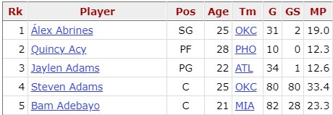
Nguồn và thu thập dữ liệu
Trước tiên, ta cần thông tin của tuyển thủ (lấy ở trang này).
Và trong đồ án này, chỉ xét các trận đấu trong 2018-19:
Hình 1. Ảnh minh họa một phần thông tin tuyển thủ trên trang web

Slide 7
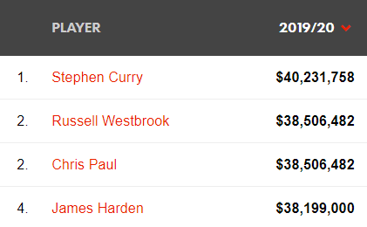
Nguồn và thu thập dữ liệu
Tiếp theo, chúng ta cần mức lương của họ. (link)
Chỉ xét năm 2019-20:
Hình 2. Ảnh minh họa một phần thông tin mức lương trên trang web

Slide 8
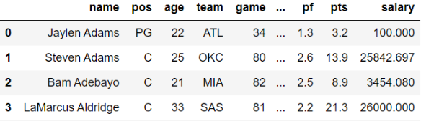
Nguồn và thu thập dữ liệu
Nối hai bảng dữ liệu lại với nhau.
Loại bỏ những tuyển thủ có lương không công khai.
Tập dữ liệu bao gồm 433 dòng và 28 cột.
Hình 3. Ảnh minh họa một phần tập dữ liệu

Slide 9
3.
Tiền xử lý dữ liệu

Slide 10
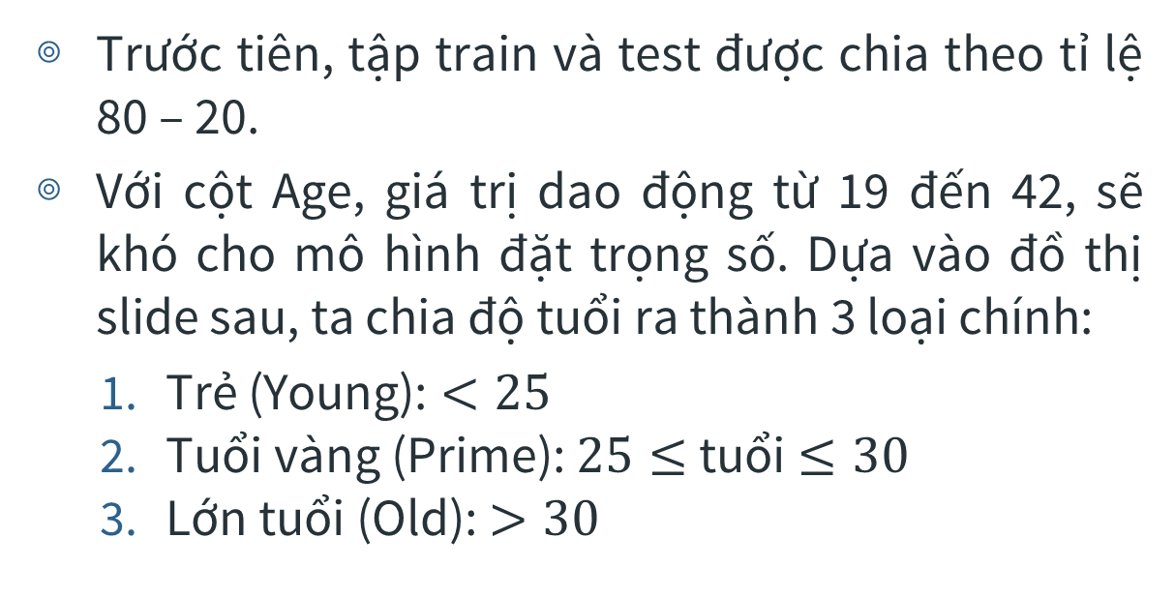
Tiền xử lý dữ liệu
Trước tiên, tập train và test được chia theo tỉ lệ 80 – 20.
Với cột Age, giá trị dao động từ 19 đến 42, sẽ khó cho mô hình đặt trọng số. Dựa vào đồ thị slide sau, ta chia độ tuổi ra thành 3 loại chính:
Trẻ (Young): $<25$
Tuổi vàng (Prime): $25≤$ tuổi $≤30$
Lớn tuổi (Old): $>30$

Slide 11
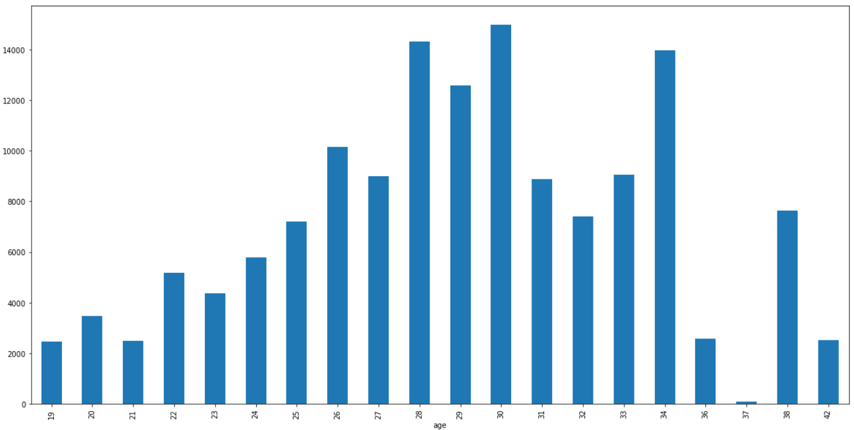
Hình 4. Barplot với trục hoành là age và trục tung là salary

Slide 12
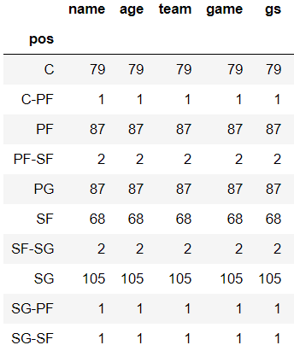
Tiền xử lý dữ liệu
Xét cột Pos (vị trí), có một số pos chỉ xuất hiện 1, 2 lần, one-hot có thể sẽ tạo ra nhiễu.
Những tuyển thủ chơi nhiều vị trí sẽ gộp vô luôn vị trí đầu tiên của họ.
Hình 5. Groupby cột pos

Slide 13
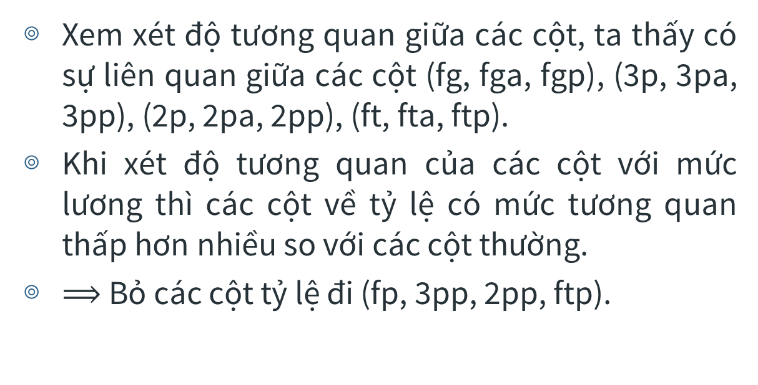
Tiền xử lý dữ liệu
Xem xét độ tương quan giữa các cột, ta thấy có sự liên quan giữa các cột (fg, fga, fgp), (3p, 3pa, 3pp), (2p, 2pa, 2pp), (ft, fta, ftp).
Khi xét độ tương quan của các cột với mức lương thì các cột về tỷ lệ có mức tương quan thấp hơn nhiều so với các cột thường.
$⟹$ Bỏ các cột tỷ lệ đi (fp, 3pp, 2pp, ftp).

Slide 14
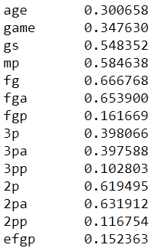
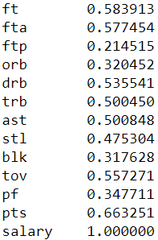
Hình 6. Correlation của các cột với salary

Slide 15
Tiền xử lý dữ liệu
Cuối cùng là bỏ đi cột tên.
Các cột số có giá trị thiếu sẽ được điền bằng mean.
Các cột định danh có giá trị thiếu sẽ được điền bằng giá trị phổ biến nhất, sau đó one-hot.

Slide 16
4.
Mô hình và thí nghiệm

Slide 17
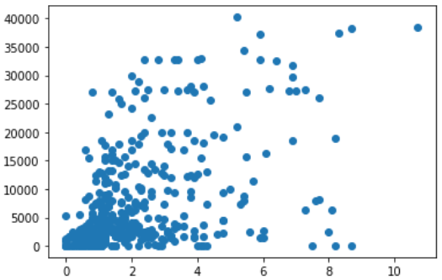
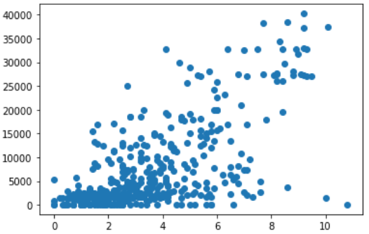
Mô hình và thí nghiệm
Dưới đây là một số đồ thị
Hình 7. Scatter plot ast với salary
Hình 8. Scatter plot fg với salary

Slide 18
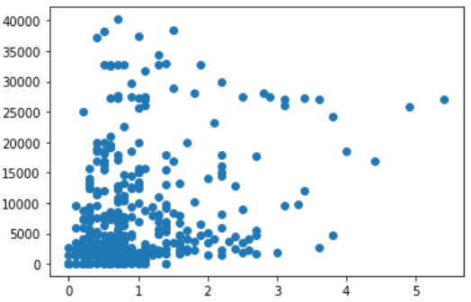
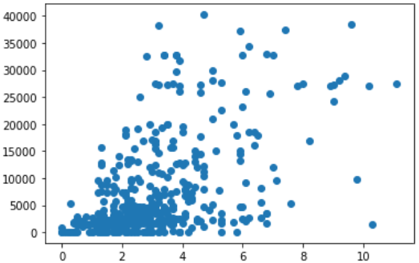
Mô hình và thí nghiệm
Hình 9. Scatter plot orb với salary
Hình 10. Scatter plot drb với salary

Slide 19

Mô hình và thí nghiệm
Như ta thấy, bản chất của dữ liệu là khó có thể tìm được “đường” để fit được chúng.
Độ chính xác của các mô hình đều rất thấp.
Có trường hợp dự đoán ra mức lương âm, nhóm quyết định lấy min thay cho chúng. Và thử tính lại $r^{2}$ trên tập test (KH là M).

Slide 20
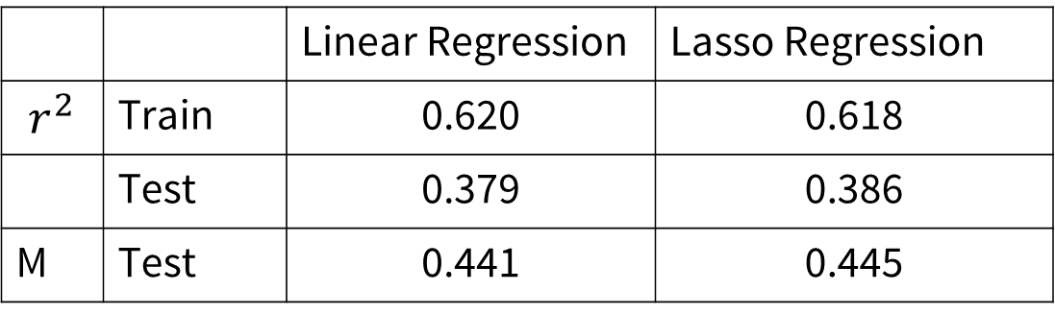
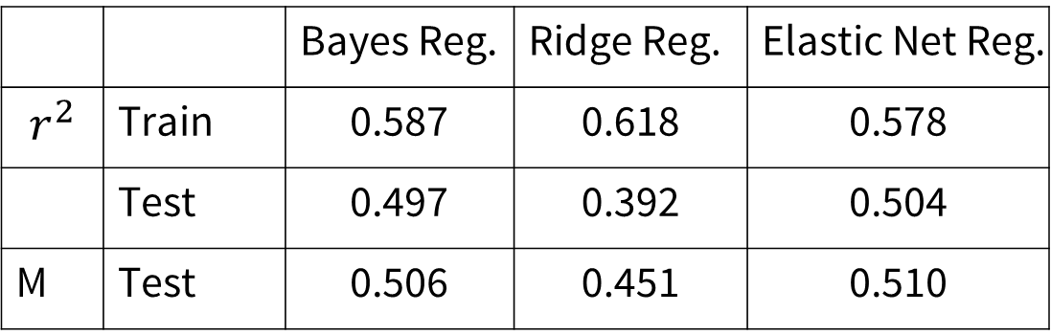
Mô hình và thí nghiệm
 |  | Linear Regression | Lasso Regression
$$r^{2}$$ | Train | 0.620 | 0.618
 | Test | 0.379 | 0.386
M | Test | 0.441 | 0.445
 |  | Bayes Reg. | Ridge Reg. | Elastic Net Reg.
$$r^{2}$$ | Train | 0.587 | 0.618 | 0.578
 | Test | 0.497 | 0.392 | 0.504
M | Test | 0.506 | 0.451 | 0.510

Slide 21
5.
Kết luận

Slide 22
Kết luận
Theo bảng số liệu trên, mô hình cho kết quả cao nhất là Elastic Net Regression (cũng chỉ 50% trên tập test).
Kết luận: Độ chính xác còn thấp, chỉ sử dụng để hỗ trợ.

Slide 23
Thank you!

